Slide 1

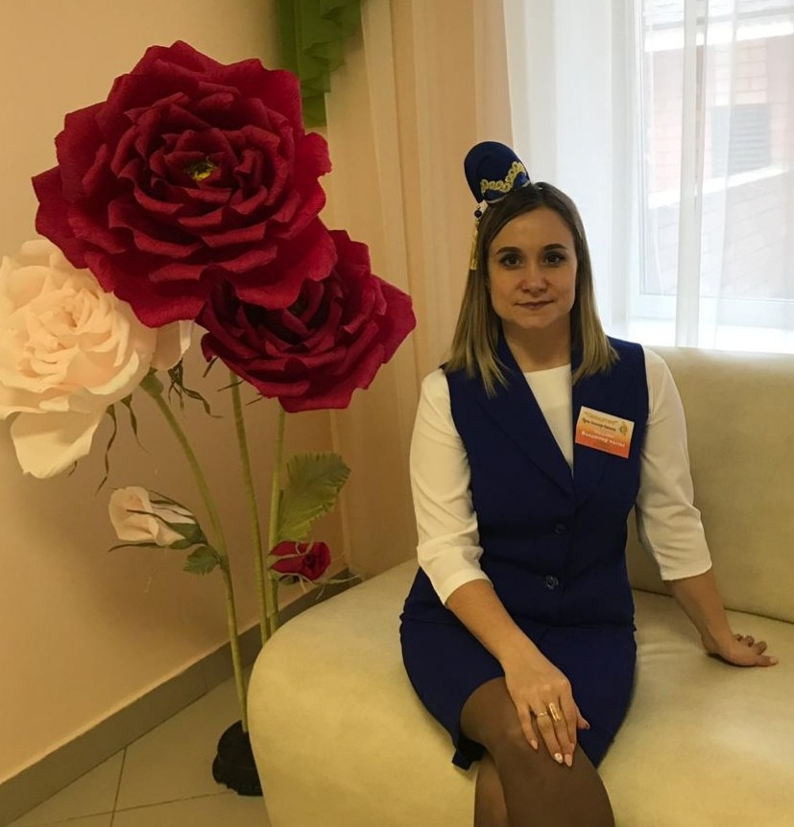
Татарстан Республикасы Актаныш муниципаль районы «Пучы балалар бакчасы» мәктәпкәчә белем бирү
Бюджет муниципаль учреждениесе
Имамова Оксана Владимир кызы

Slide 2
Визиткам
Имамова Оксана Владимир кызы
Туган елым: 7 апрель 1988 ел , Мөслим районы
Белемем: Югары, «Яр Чаллы дәүләт педагогика университеты”
Эш урыным: Актаныш муниципаль районынын
«Пучы балалар бакчасы»

Slide 3
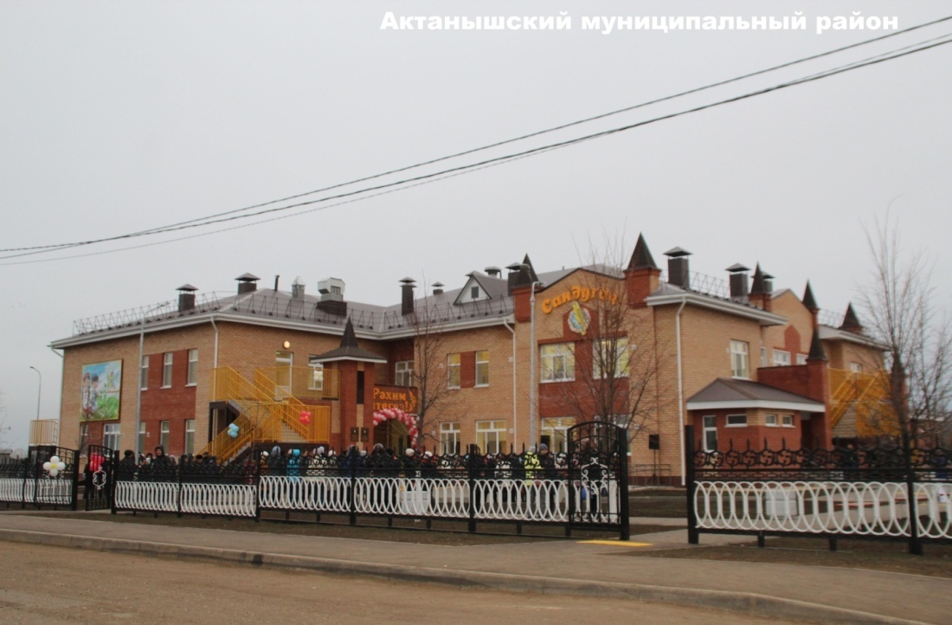







Slide 4
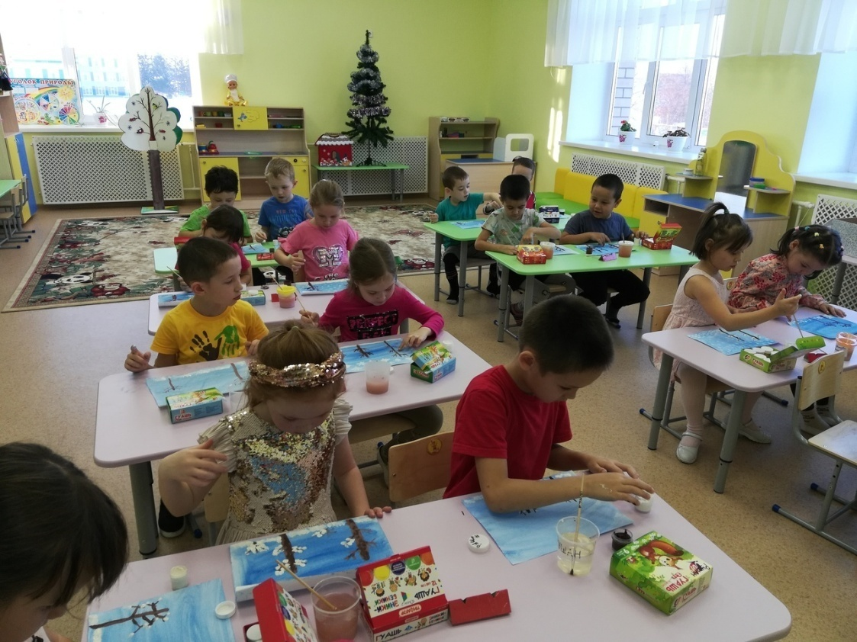
Тема:
« Традицион булмаган рәсем алымын куллану»

Slide 5
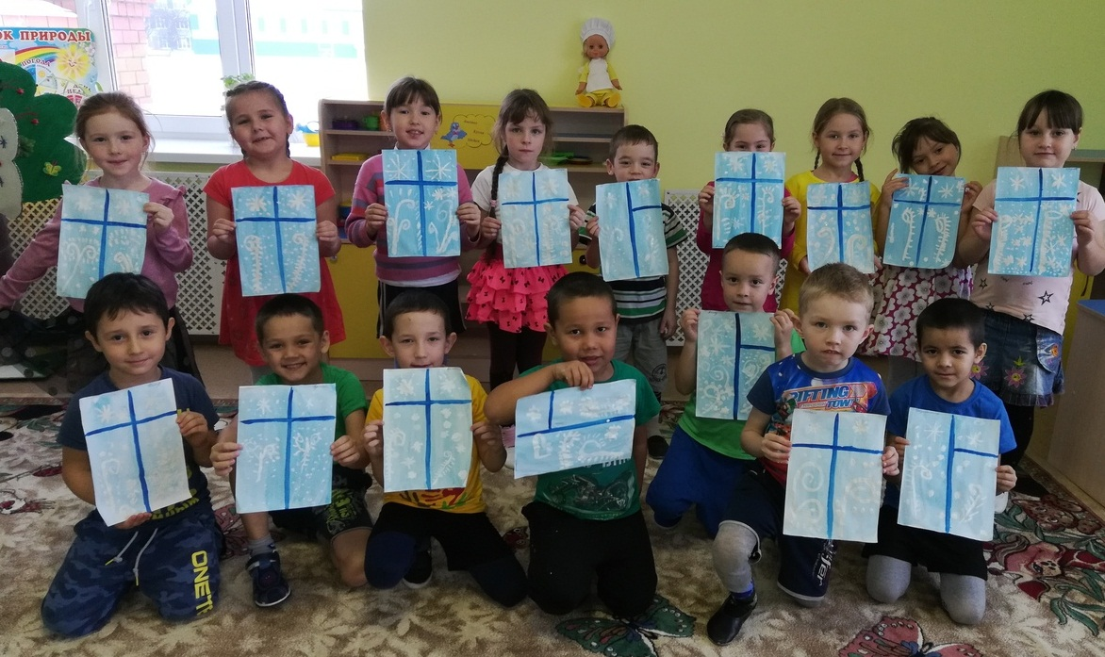
Максат: Балаларны традицион булмаган рәсем сәнгатенә тарту;
Бу эшчәнлеккә кызыксыну үстерү;
Балаларда үзләре тудырган сүрәттән шатлык хисләре уяту.

Slide 6
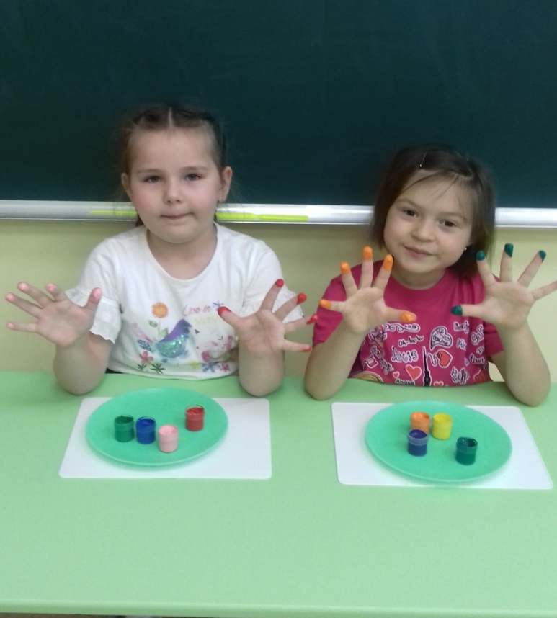
Бурычлар:
балаларның традицион булмаган ысуллар белән рәсем ясау сәләтен формалаштыру; мөстәкыйль иҗади эшчәнлекне гамәлгә ашыру;
традицион булмаган рәсем техникасына карата кызыксыну һәм мәхәббәт тәрбияләү.
Иҗади хыялларны, фантазияне үстерү.

Slide 7
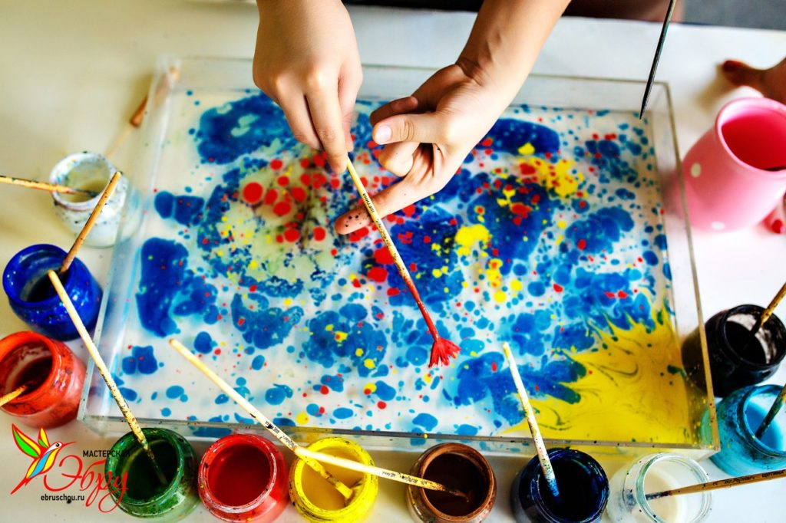
Традицион булмаган рәсем ясау – балалар бакчасында киң кулланулычы иҗади эшчәнлекләрнең берсе.
Төрле материаллар,традицион булмаган алымнарны куллану – баланы матурлыкны күрергә өйрәтә, сабырлык, үҗәтлек, фантазияне һәм эстетик зәвыкны булдыра, иҗади сәләтен үстерә.

Slide 8
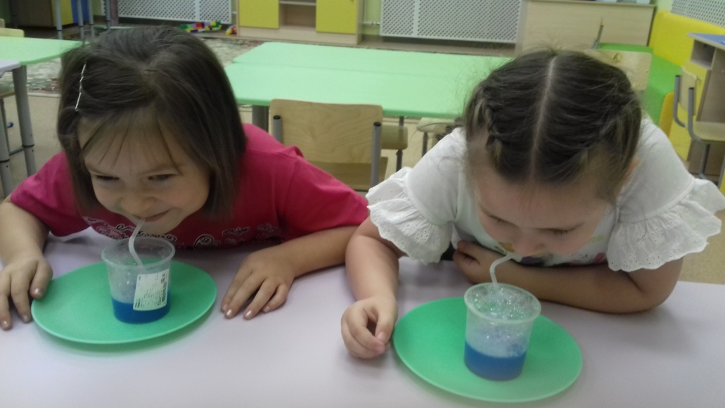
“Балаларның сәләтләренең башлангычы – аларның бармак очларында.Шулардан агып килгән нечкә генә инешләр иҗади фикерләү чыганагын тулыландыра. Икенче төрле әйткәндә, кулында осталык никадәр күбрәк булса, бала шул кадәр акыллырак”
В.А.Сухомлинский

Slide 9
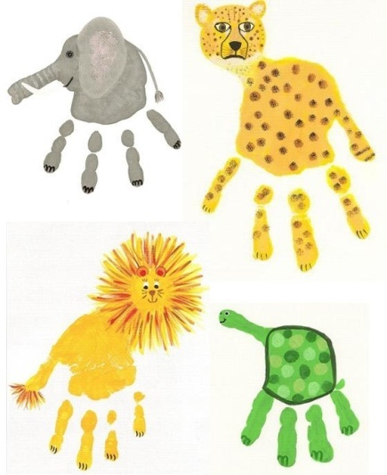

Уч төпләре белән рәсем ясыйбыз
Төсле уч төпләре белән ясау - бик күңелле уен. Бу алым белән эшләүнең нәтиҗәсе бик кызыклы.

Slide 10
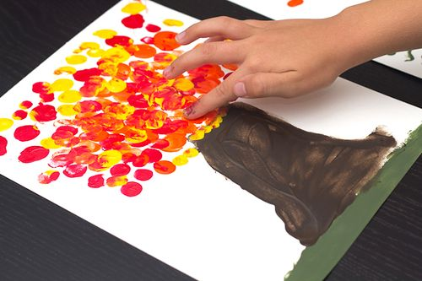
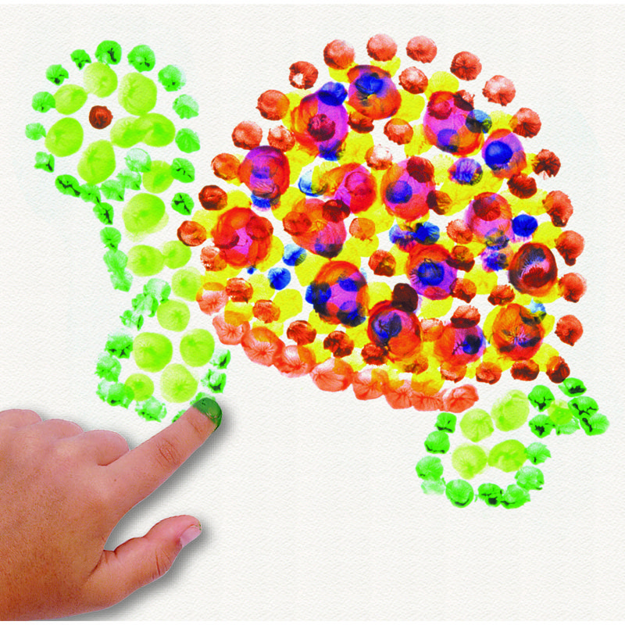
Бармаклар белән рәсем ясыйбыз
Бармаклар ярдәмендә ясалган рәсемнәр бик уңышлы килеп чыга.

Slide 11
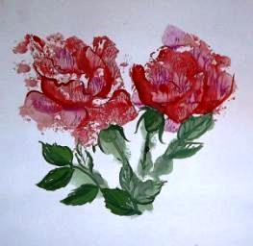
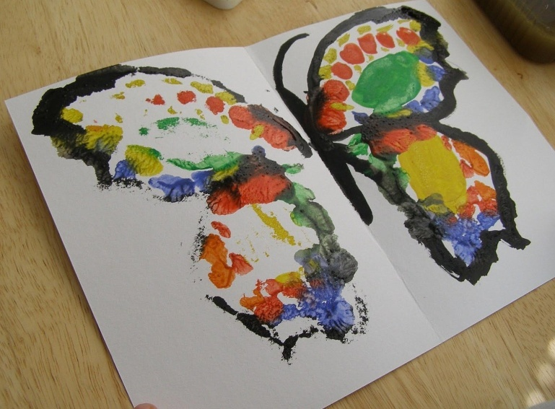
Монотипия
Бу гади, әмма искиткеч кызыклы рәсем ясау техникасы. Рәсем өслекнең бер ягында ясала һәм башка якка бастырыла.

Slide 12
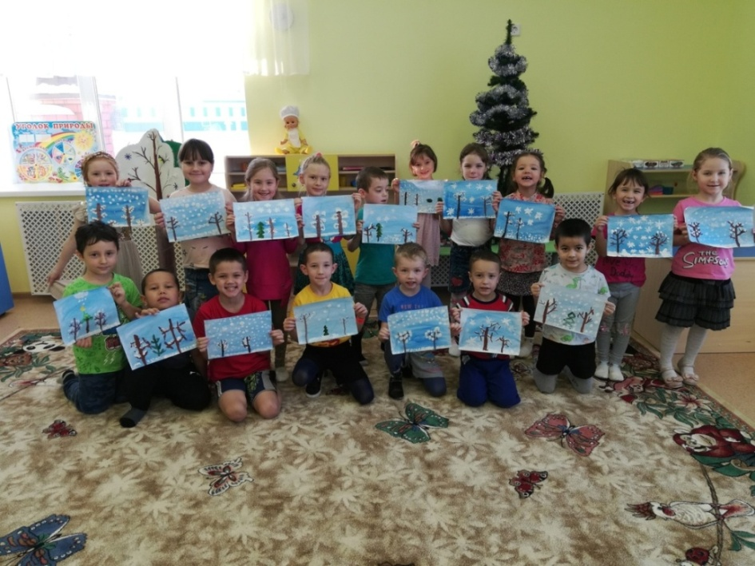
Мамык таякчыклар белән рәсем ясыйбыз
Балалар мамык таякчыклары белән төрле төстәге төрткеләр төшерә алалар. Бу алымны куллану балаларда шулай ук авырлык тудырмый. Киресенчә , кечкенә генә таплар ярдәмендә кызыклы рәсемнәр ясап булу балаларда алдагы эшкә кызыксыну ,тагын да матуррак рәсемнәр ясау теләге уята.

Slide 13
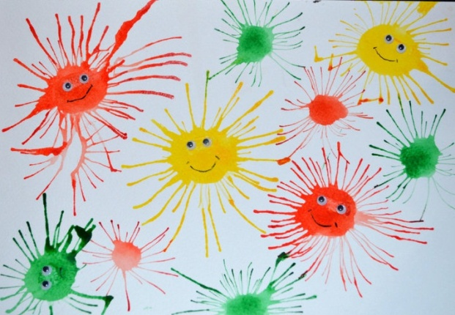
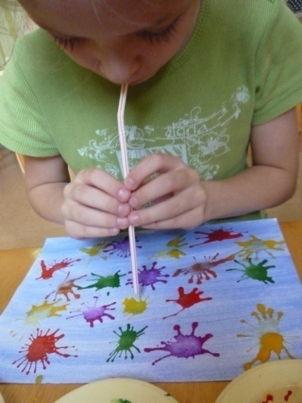
Кляксография
(трубочкадан өрү).
Иҗади эшчәнлек өчен бик яхшы алым.Бик кызык һәм файдалы, тын юлларын яхшырта.

Slide 14
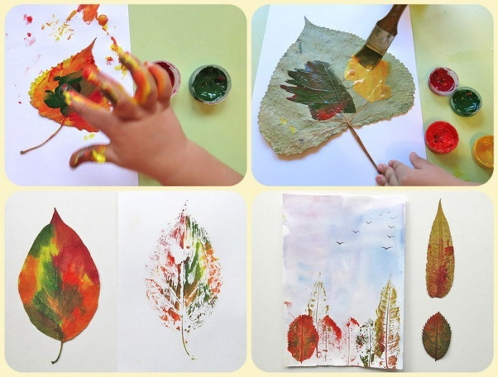
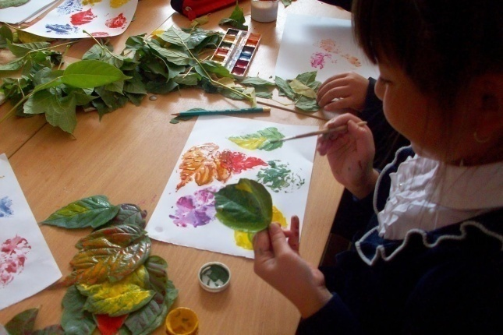
Яфрак белән төшереп ясау.
Бу эш алымы да балаларда кызыксыну уята, рәсемнәрне тагын да матуррак итәргә ярдәм итә.

Slide 15
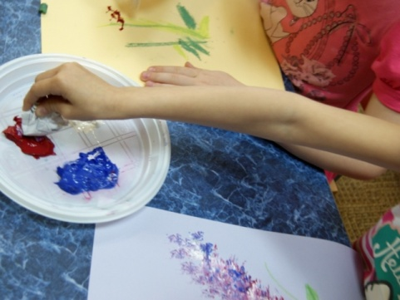
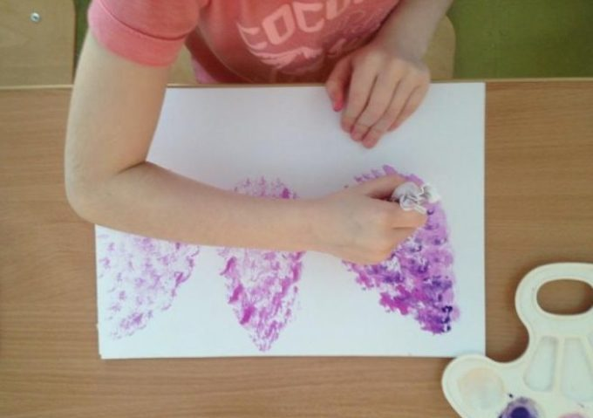
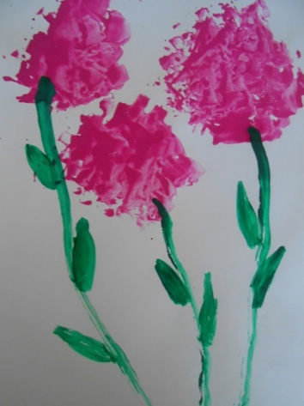
Йомарланган кәгазь белән ясау
Бу алым да үзенчәлекле алым булып тора. Кәгазьне тырышып йомшарту балаларның кулларын алдагы эшкә әзерләргә ярдәм итә.

Slide 16
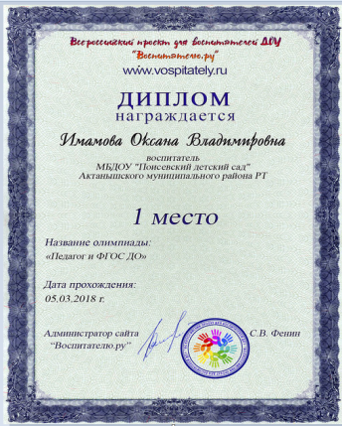

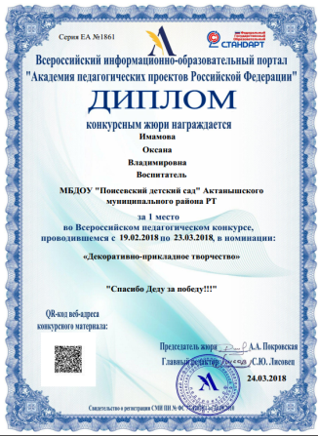
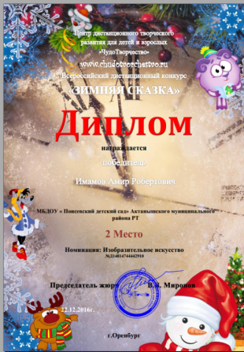

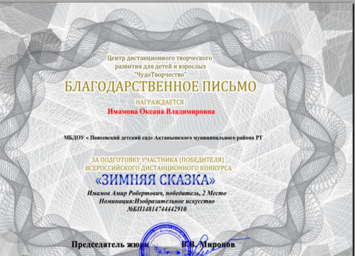

Безнең уңышлар

Slide 17
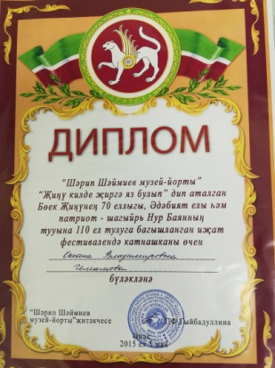


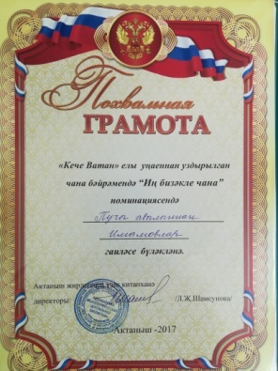

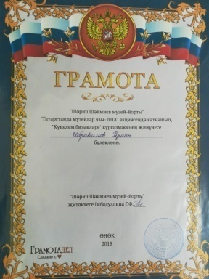

Slide 18

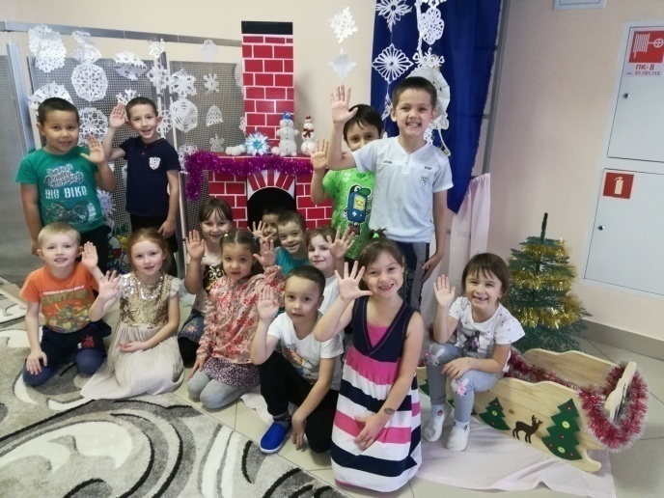
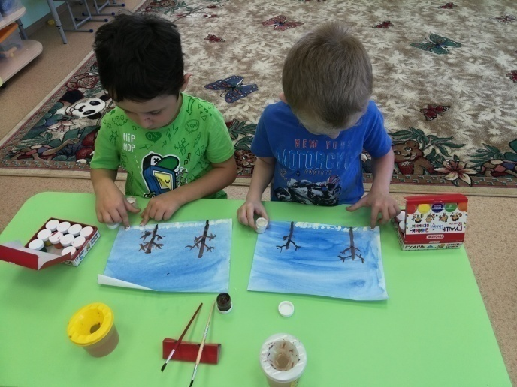

Slide 19
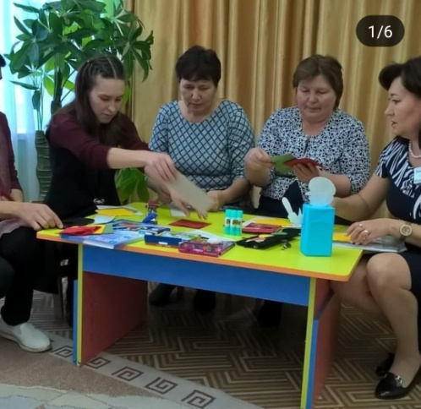
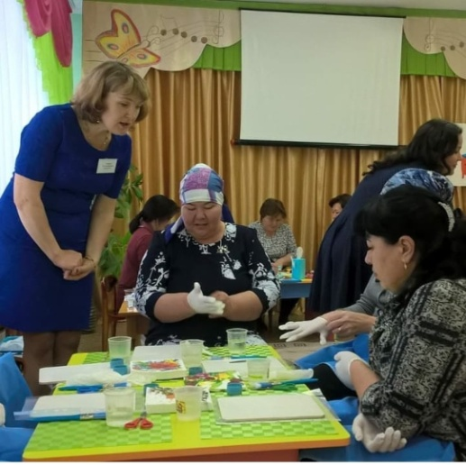

Slide 20
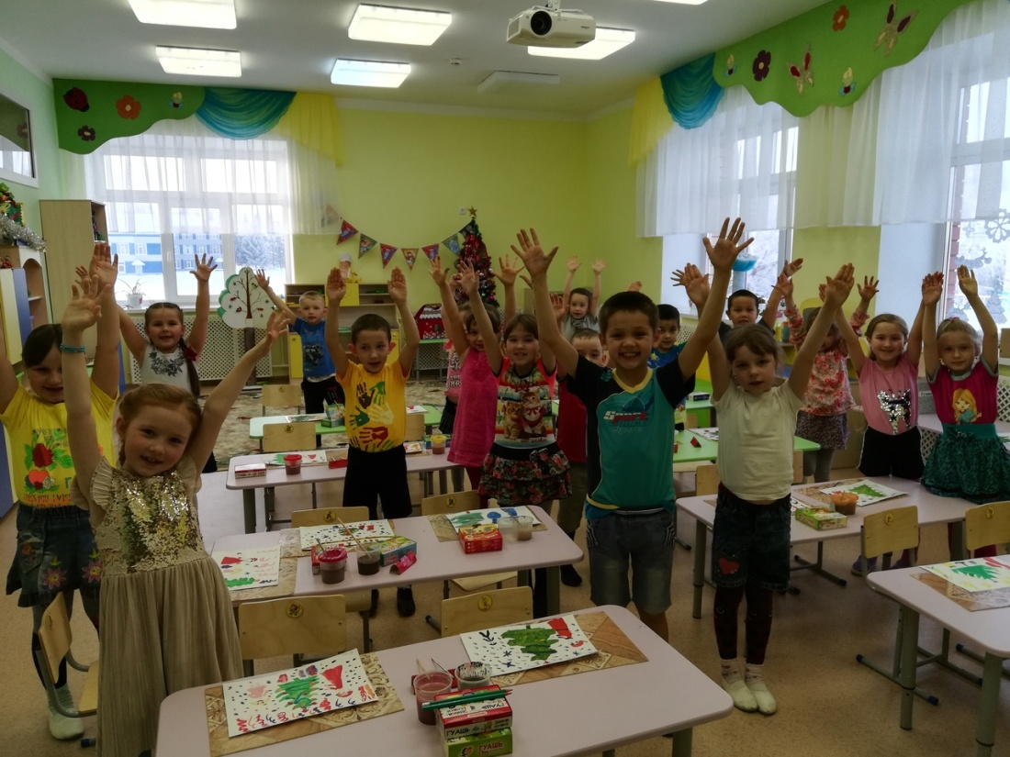

Slide 21
Игътибарыгыз өчен рәхмәт!!!

